Slide 1
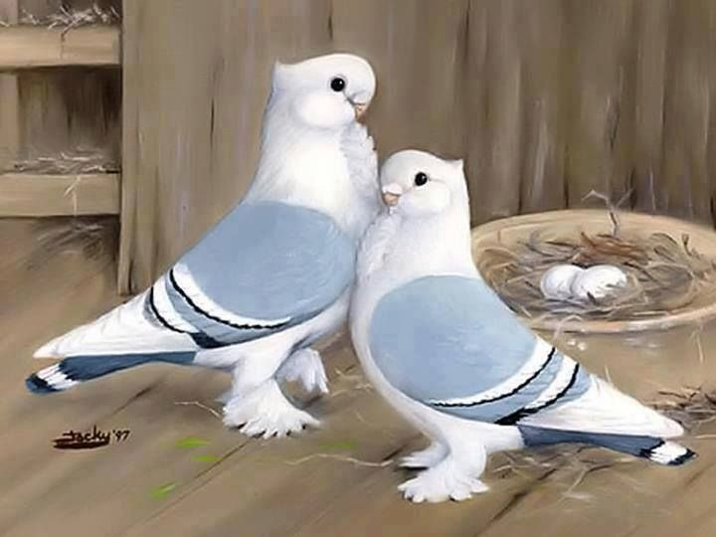
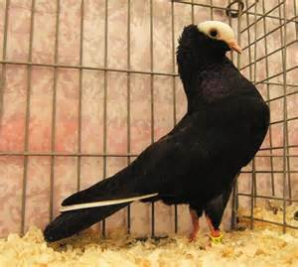
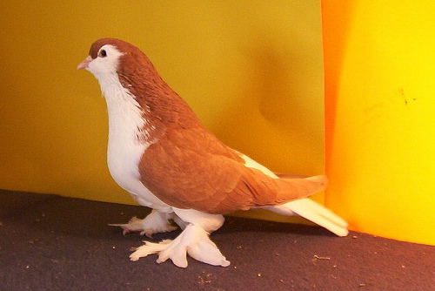
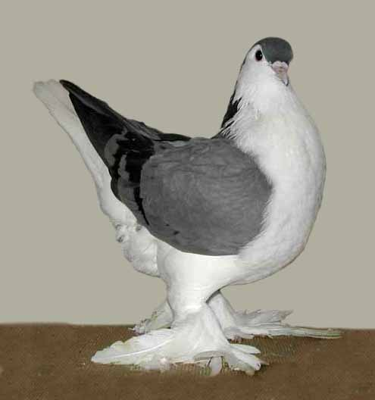
কৃষি শিক্ষা ২য় পত্র : ২য় অধ্যায়
পাঠ-১০ : কবুতরের
জাত পরিচিতি
মো: আব্দুল্লাহ ফারাজী প্রভাষক ( কৃষি বিজ্ঞান )
মোবাইল: ০১৭৯৯৩৫৩৭৪০
Email: abdullahfarazi88@gmail.com
ইতনা মাধ্যমিক
বিদ্যালয় ও কলেজ

Slide 2
শিখনফল
এ পাঠ শেষে শিক্ষার্থীরা ----
কবুতের বিভিন্ন জাতের বৈশিষ্ট্য বর্ণনা করতে পারবে।
বিভিন্ন কবুতের মধ্যে পার্থক্য করতে পারবে।
বিভিন্ন কবুতের দাম বলতে পারবে।

Slide 3
পৃথিবীতে ৭০০ জাতের কবুতর আছে । মাংস উৎপাদনের জন্য হোয়াইট কিং ,সিলভার কিং, লক্ষা উল্লেখযোগ্য কবুতরের জাত। কবুতর উড়ানোর জন্য গিরিবাজ ও রেসার অন্যতম। আমাদের দেশে প্রায় ৩০ প্রজাতির কবুতর আছে। মানুষ সাধারনত দুটি উদ্দেশ্যে কবুতর পালে ,একটি উদ্দেশ্য হচ্ছে ,উড়ানোর জন্য আরেকটি চিত্তবিনোদনের জন্য। আমাদের দেশে যেসব কবুতর পালন করা হয়, সেগুলোর মধ্য থেকে কয়েকটির বর্ণনা দেওয়া হলঃ
১. লাহোরী/সিরাজীঃ এরা বিভিন্ন বর্ণের হয়ে থাকে, কালো, সিল্ভার ও বাদামি বর্ণের হতে পারে ।এদেরকে ফেন্সি জাতের কবুতর বলা হয়। প্রাপ্ত বয়স্ক সিরাজী কবুতরের মূল্য ১৫০০ থেকে ৩০০০ টাকা।

Slide 4
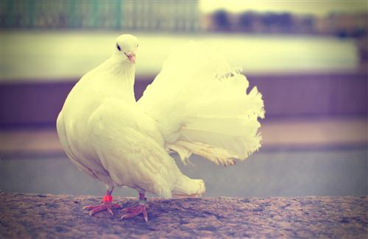
২.ফ্যানটেল/লক্ষা : লক্ষা বা ফ্যানটেল কবুতরকে বাংলাদেশের অনেকেই এদেরকে ময়ুর পঙ্খি হিসেবে ডাকে। বৈশিষ্ট্য হচ্ছে এদের লেজের দিকে ময়ূরের মত পাখা থাকে, তবে এরা উড়তে পারে না,তবে এরা দেখতে সুন্দর। প্রাপ্ত বয়স্ক লক্ষা কবুতরের মূল্য ১০০০ থেকে ৩০০০ টাকা।

Slide 5
৩.সিলভার কিং: কিং এর একটি জাত সিলভার কিং। এদের দেখতে অনেকটা মুরগীর মত লাগে এবং গায়ের রং সিলভার কালারের।প্রাপ্ত বয়স্ক সিলভার কিং কবুতরের মূল্য ৪০০০ থেকে ৬০০০ টাকা।

Slide 6
৪. মুকি : এই কবুতরের বৈশিষ্ট্য হচ্ছে এরা মাথা বেশি নাড়াবে এবং এদের মাথার একটি অংশ সাদা রঙের হবে।এদের উভয় ডানার তিনটি উড়বার উপযোগী পালক সাদা হয় যা অন্য কোনো কবুতরে দেখা যায় না। গা এর রং কাল, সিল্ভার, হলুদ হয়। প্রাপ্ত বয়স্ক মুক্ষী কবুতরের মূল্য ১৫০০ থেকে ৪০০০ টাকা।

Slide 7
৫.সার্টিনঃ সার্টিন কবুতর দেখতে অনেক সুন্দর,এদের মাথায় ঝুটি ও পায়ে মোজা থাকে।প্রাপ্ত বয়স্ক মুক্ষী কবুতরের মূল্য ৫০০০ থেকে ৬০০০ টাকা।

Slide 8
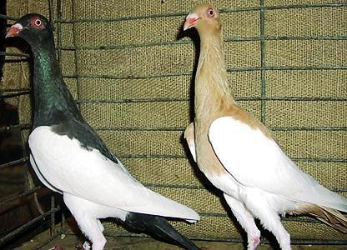
৬.ম্যাগপাইঃ এদের দেখতে অনেকটা বকের মত।উচ্চতায় অনেক লম্বা হয়। প্রাপ্ত বয়স্ক ম্যাগপাই কবুতরের মূল্য ২০০০ থেকে ৬০০০ টাকা।

Slide 9
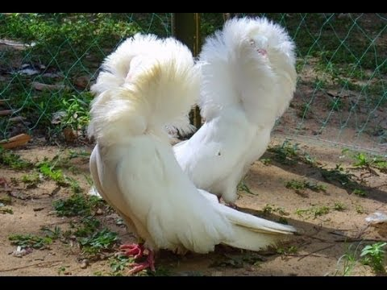
৮. জকোবিনঃ জকোবিন এর মাথায় পশমগুলো উল্টা পাল্টা এবং অবিন্যস্ত থাকে ,মাথা দেখা যায় না পশম গুলোর কারণে।প্রাপ্ত বয়স্ক জেকোবিন কবুতরের মূল্য ৩০০০ থেকে ৬০০০ টাকা।

Slide 10
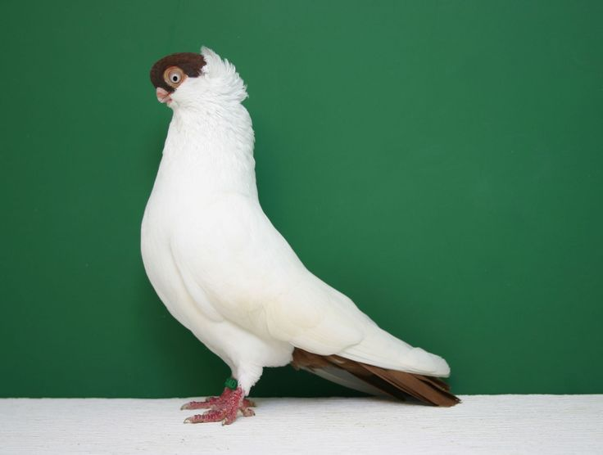
৯. হেল্মেটঃ হেলমেট কবুতরের মাথায় ছোট একটি অংশ জুড়ে বাদামি রং থাকে এবং বাকি সারা শরীর সাদা রঙের হয় বলে এদেরকে হেলমেট নামকরণ করা হয়।

Slide 11
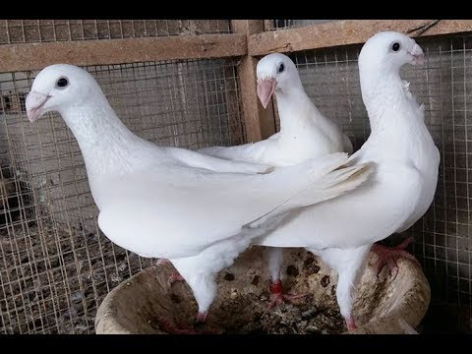
১০.বিউটি হোমা: বিউটি হোমা সাধারণত সাদা রঙের হয় এদের ঠোঁট অন্য কবুতরের থেকে আলাদা হয়। প্রাপ্ত বয়স্ক বিউটি হোমা কবুতরের মূল্য ৩০০০ থেকে ৭০০০ টাকা। তাছাড়া সবজি ৩০০০-১ লক্ষ টাকা, মাকসি ৬-৮ হাজার, ব্ল্যাক হোমার ২-৫ হাজার, রেড চেকার ১০-১৫ হাজার, মিলি ১০-২০ হাজার এবং হোয়াইট হোমার ১৫-৩০ হাজার টাকা পর্যন্ত হয়ে থাকে।

Slide 12
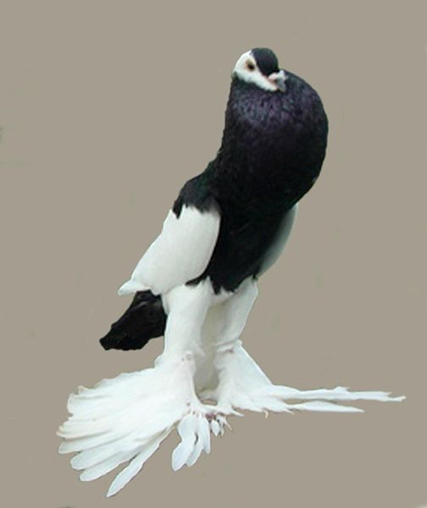
১১ . পটার কবুতর / বল কবুতর: বল একটি ফেন্সি জাতের কবুতর। এদের গলা বলের মত হওয়ায় এদের নাম বল বলা হয়। প্রাপ্ত বয়স্ক পটার বা বল কবুতরের মূল্য ৬০০০ থেকে ৮০০০ টাকা।

Slide 13
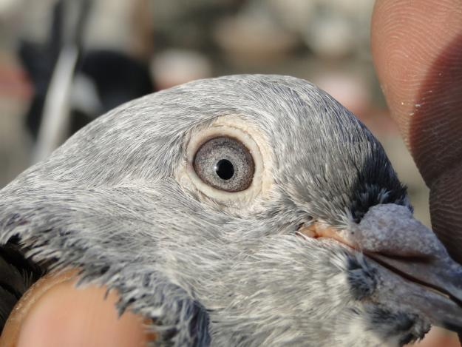
১২. টাম্বলার/গিরিবাজ কবুতরঃ প্রাচীনকাল থেকেই গিরিবাজ কবুতর কে উড়ানোর জন্য ব্যবহার করা হয় এরা খুব ভালো উড়ে ।আকাশে উড়ার সময় ডিগবাজি খায়, অনেকেই এদের দিয়ে বাজি খেলে, অনেক দূর থেকে দেখে ছেড়ে দিলেও এরা বাসায় আসতে ভুল করনা। গিরিবাজ কবুতর অনেক ধরনের হয়ে থাকে উল্লেখযোগ্য কিছু গিরিবাজ কবুতরের নাম হচ্ছে সবুজ গোল,ঝাক,কালদম,জিরা গলা, দোবাজ,গীয়াসূল্লী, নাপতা, বাবড়া, লাল গলা ইত্যাদি। প্রাপ্ত বয়স্ক গিরিবাজ কবুতরের মূল্য সাধারণত ৫০০ থেকে ৩০০০ টাকা। তবে সবুজ গোল্লা ১০০০-১৫০০টাকা, গররা ১০০০-১৫০০ টাকা, মুসলদম ৮০০-১৫০০, কালদম ১০০০-২৫০০, বাগা ৮০০-১৫০০ টাকা ;

Slide 14
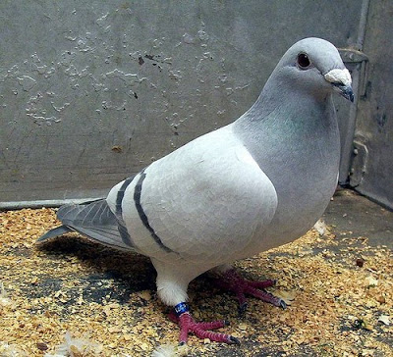
রেছার কবুতরঃ রেসার কবুতর দূর থেকে ছাড়ার কাজে ব্যবহার করা হয় এরা বাসায় ফিরতে কখনও ভুল করে না তাই এদেরকে দিয়ে বিভিন্ন রেস খেলা হয়। রেসার কবুতরের মূল্য ১০০০ থেকে লক্ষ টাকা পর্যন্ত।

Slide 15
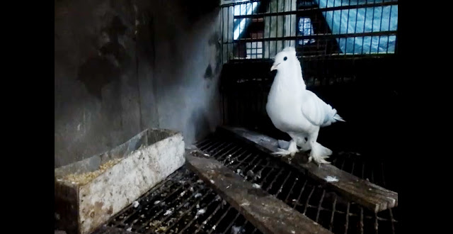
লোটন/নোটন/রোলিং (Rolling): লোটান/নোটন কবুতরকে রোলিং (rolling) কবুতরও বলা হয়। গিরিবাজ কবুতর যেমন শূন্যের উপর ডিগবাজী খায়, তেমন লোটন কবুতর মাটির উপর ডিগবাজী খায়। সাদা বর্ণের এই কবুতরের ঘুরানো ঝুঁটি রয়েছে। এদের চোখ গাঢ় পিঙ্গল বর্ণের এবং পা লোমযুক্ত। প্রাপ্ত বয়স্ক নোটন কবুতরের মূল্য ১৫০০ থেকে ৩০০০ টাকা।

Slide 16
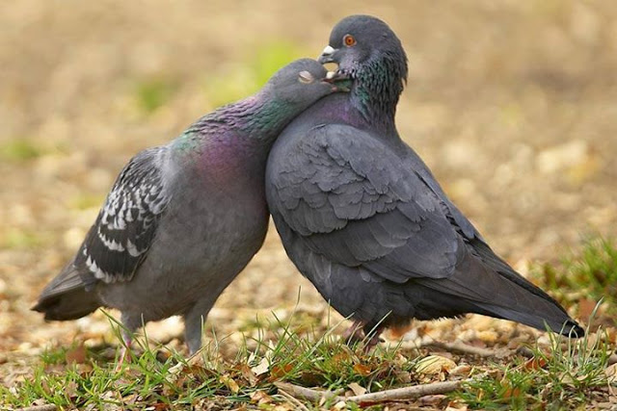
গোল্লা বা গোলা কবুতরঃ এই জাতের কবুতরের উৎপত্তিস্থল পাক-ভারত উপমহাদেশ। আমাদের দেশে এ জাতের কবুতর প্রচুর দেখা যায় এবং মাংসের জন্য এটার যথেষ্ট জনপ্রিয়তা রয়েছে। ঘরের আশেপাশে খোপ নির্মাণ করলে এরা আপনাআপনি এখানে এসে বসবাস করে। এদের বর্ণ বিভিন্ন সেডযুক্ত ধূসর এবং বারড-ব্লু রংয়ের। এদের চোখের আইরিস গাঢ় লাল বর্ণের এবং পায়ের রং লাল বর্ণের হয়। প্রাপ্ত বয়স্ক গোল্লা বা গোলা কবুতরের মূল্য ৪০০ থেকে ৬০০ টাকা এবং বোম্বাই গোল্লা ৮০০-১০০০টাকা

Slide 17
বাড়ীর কাজ
পোল্ট্রির প্রয়োজনীয়তা ও বর্তমান অবস্থা
বাংলাদেশে পোল্ট্রি শিল্পের সমস্যা
বাংলাদেশে পোল্ট্রি শিল্পের সমস্যার সমাধান ও সম্ভাবনা

Slide 18
পরবর্তী ক্লাস
বাচ্চা ফুটানোর জন্যে ডিম নির্বাচন ও সংরক্ষণ
ডিম ফুটানোর পদ্ধতি

Slide 19
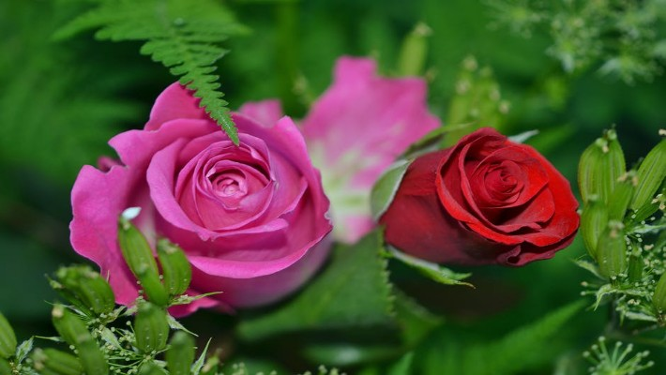
ধন্যবাদ

